Slide 1

الوحدة : الأولى (أحسنوا جوارَكم)
الدرس : الكتابة- همزة الوصل وهمزة القطع
المبحث : اللّغة العربيّة
الصف : الثّامن

Slide 2


الكلية العلمية الإسلامية
الدّرس: الكتابة
الوحدة: الرابعة
الصّف: الثامن
المادّة: اللّغة العربيّة
01:00 minutes
النتاجات المتوقعة :
1- يكتب الـ الشمسية مع كلمة مبدوءة باللام كتابة إملائية صحيحة.
2- يوظف الأسماء المبدوءة باللام بعد دخول الـ الشمسية عليها في جملة مفيدة.
3- تنمو لديه قيمة اللين والرّفق.
النتاجات
التمهيد
التقويم القبلي
التقديم
تقويم التكويني
التغذية الراجعة
التمايز
الربط بالحياة
التفكير الناقد
بطاقة خروج

Slide 3
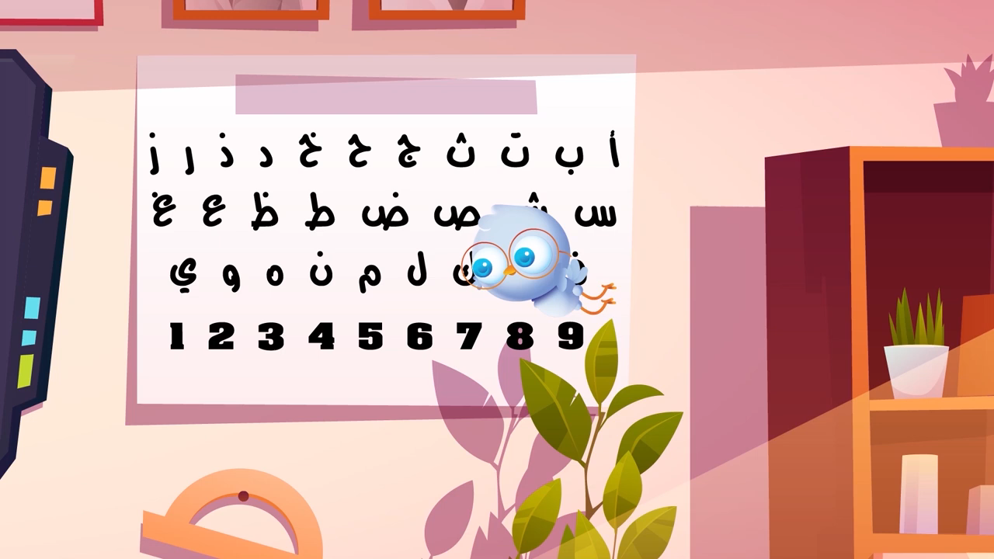
الكلية العلمية الإسلامية
الدرس : الكتابة
الوحدة: الرابعة
الصف : الثامن
المادة: اللغة العربية
02:00 minutes
التّمهيد :
بعد مُشاهدة المقطع هات فرقًا واحدًا بين اللّام الشّمسيّة واللّام القمريّة.
النتاجات
التمهيد
التقويم القبلي
التقديم
تقويم التكويني
التغذية الراجعة
التمايز
الربط بالحياة
التفكير الناقد
BUZZ IN
بطاقة خروج

Slide 4


الكلية العلمية الإسلامية
الدرس : الكتابة
الوحدة: الرابعة
الصف : الثامن
المادة: اللغة العربية
02:00 minutes
تقويم قبلي :
النتاجات
عيّن الكلمة المبدوءة بلام شمسيّة:
1- المساءُ
2- الحقيبةُ
3- الدّواءُ
4- المسرحُ
التمهيد
التقويم القبلي
التقديم
تقويم التكويني
التغذية الراجعة
التمايز
الربط بالحياة
التفكير الناقد
بطاقة خروج

Slide 5


الكلية العلمية الإسلامية
الدرس : الكتابة
الوحدة: الرابعة
الصف : الثامن
المادة: اللغة العربية
02:00 minutes
تقويم قبلي :
النتاجات
عيّن الكلمة المبدوءة بلام شمسيّة:
1- المساءُ
2- الحقيبةُ
3- الدّواءُ
4- المسرحُ
التمهيد
التقويم القبلي
التقديم
تقويم التكويني
التغذية الراجعة
التمايز
الربط بالحياة
التفكير الناقد
بطاقة خروج

Slide 6
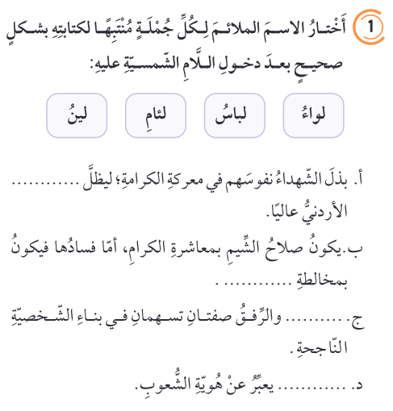

الكلية العلمية الإسلامية
الدرس : الكتابة
الوحدة: الرّابعة
الصف : الثامن
المادة: اللغة العربية
التّقديم:
النتاجات
10:00 minutes
التمهيد
التقويم القبلي
التقديم
اللّواءُ
تقويم التكويني
التغذية الراجعة
اللّئام
التمايز
اللّينُ
الربط بالحياة
التفكير الناقد
اللّباسُ
بطاقة خروج

Slide 7

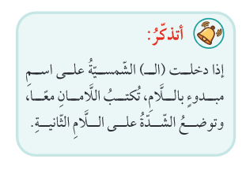
الكلية العلمية الإسلامية
الدرس : الكتابة
الوحدة: الرابعة
الصف : الثامن
المادة: اللغة العربية
10:00 minutes
التّقديم: التغذية الرّاجعة
النتاجات
التمهيد
التقويم القبلي
التقديم
تقويم التكويني
التغذية الراجعة
التمايز
الربط بالحياة
التفكير الناقد
بطاقة خروج

Slide 8
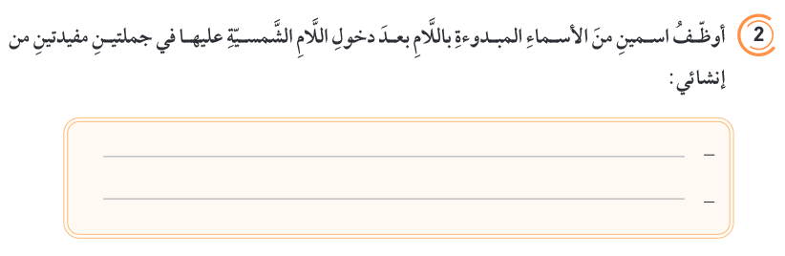
الكلية العلمية الإسلامية
10:00 minutes
الدرس : الكتابة
الوحدة: الرّابعة
الصف : الثامن
المادة: اللغة العربية
التّقديم:
النتاجات
التمهيد
التقويم القبلي
التقديم
رسمَ عمرُ اللّوحةَ بمهارةٍ.
تقويم التكويني
اللّبيبُ من الإشارةِ يفهمُ.
التغذية الراجعة
التمايز
الربط بالحياة
التفكير الناقد
بطاقة خروج

Slide 9

الكلية العلمية الإسلامية
الدرس : الكتابة
الوحدة: الرابعة
الصف : الثامن
المادة: اللغة العربية
02:00 minutes
تقويم تكويني :
النتاجات
التمهيد
حدّد الجملة التي تحتوي خطأً إملائيًا :
1- الّقمرُ بدرٌ.
2- السّماءُ ممطرةٌ.
3- الضّوءُ ساطعٌ.
4- اللّبنُ حلوٌ.
التقويم القبلي
التقديم
تقويم التكويني
التغذية الراجعة
التمايز
الربط بالحياة
التفكير الناقد
بطاقة خروج

Slide 10

الكلية العلمية الإسلامية
الدرس : الكتابة
الوحدة: الرابعة
الصف : الثامن
المادة: اللغة العربية
02:00 minutes
تقويم تكويني :
النتاجات
التمهيد
حدّد الجملة التي تحتوي خطأً إملائيًا :
1- الّقمرُ بدرٌ.
2- السّماءُ ممطرةٌ.
3- الضّوءُ ساطعٌ.
4- اللّبنُ حلوٌ.
التقويم القبلي
التقديم
تقويم التكويني
التغذية الراجعة
التمايز
الربط بالحياة
التفكير الناقد
بطاقة خروج

Slide 11
الكلية العلمية الإسلامية
الدرس : الكتابة
الوحدة: الرابعة
الصف : الثامن
المادة:اللغة العربية
10:00 minutes
التّمايز+ تفكير ناقد+ تدريس الأقران :
النتاجات
ابحث في المصحف عن كلمة مبدوءة بلام شمسية متصلة بكلمة مبدوءة بحرف اللام.
التمهيد
1
التقويم القبلي
ابحث عن رواية في عنوانها الـ الشمسية
التقديم
2
تقويم التكويني
شارك اللّون الأزرق
التغذية الراجعة
3
التمايز
الربط بالحياة
شارك اللون الأخضر
التفكير الناقد
4
بطاقة خروج

Slide 12
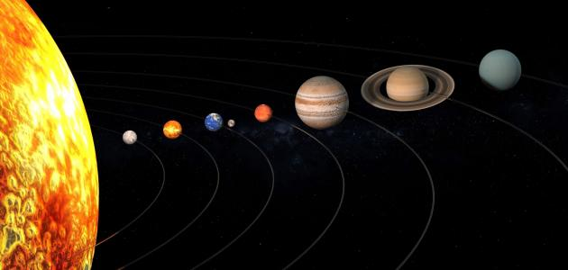
الكلية العلمية الإسلامية
الدرس : الكتابة
الوحدة: الرابعة
الصف : الثامن
المادة: اللغة العربية
10:00 minutes
الرّبط بالواقع :
تأمّل الصورة أمامكَ واربط ما جاء فيها مع مفهوم الدّرس.
النتاجات
التمهيد
التقويم القبلي
التقديم
تقويم التكويني
التغذية الراجعة
التمايز
الربط بالحياة
التفكير الناقد
بطاقة خروج

Slide 13
الكلية العلمية الإسلامية
الدرس : الكتابة
الوحدة: الرابعة
الصف : الثامن
المادة: اللغة العربية
02:00 minutes
تقويم ختامي :
النتاجات
التمهيد
عيّن الكلمة التي تحتوي على لام شمسية:
1- اللّهب
2- الإقبال
3- المؤسسة
4- جميع الكلمات السّابقة
التقويم القبلي
التقديم
تقويم التكويني
التغذية الراجعة
التمايز
الربط بالحياة
التفكير الناقد
بطاقة خروج

Slide 14

الكلية العلمية الإسلامية
الدرس : الكتابة
الوحدة: الأولى
الصف : الثامن
المادة: اللغة العربية
02:00 minutes
تقويم ختامي :
النتاجات
التمهيد
عيّن الكلمة التي تحتوي على لام شمسية:
1- اللّهب
2- الإقبال
3- المؤسسة
4- جميع الكلمات السّابقة
التقويم القبلي
التقديم
تقويم التكويني
التغذية الراجعة
التمايز
الربط بالحياة
التفكير الناقد
بطاقة خروج

Slide 15

الكلية العلمية الإسلامية
الدرس : الكتابة
الوحدة: الرابعة
الصف : الثامن
المادة: اللغة العربية
02:00 minutes
بطاقة خروج :
النتاجات
التمهيد
التقويم القبلي
التقديم
تقويم التكويني
التغذية الراجعة
التمايز
الربط بالحياة
التفكير الناقد
بطاقة خروج

